Slide 1
گزارش تشریح قلب گوسفند پایه دوم
اسفند 93

Slide 2
وسایل و مواد مورد نیاز:
قلب تازه گوسفند – سینی تشریح – قیچی – پنس – سوند – آبفشان

Slide 3
بررسی سطح شکمی قلب :
سطح شکمی برجسته تربوده و عروق کرونر در این سطح اریب است .
بررسی سطح پشتی قلب :
سطح پشتی صاف و مسطح بوده و عروق کرونر در این سطح مستقیم
است.
.

Slide 4
بررسی سمت راست و چپ قلب :
قلب را طوری در مقابل سینه خود قرار می دهیم که سطح پشتی در پشت و سطح شکمی به
بیرون قرار گیرد .بدین ترتیب سمت چپ و راست قلب مشخص می شود .
روش دیگر لمس کردن قلب است . سمت راست نرمتر بوده و براحتی فرو می رود ولی سمت
چپ کاملا سفت است .
بررسی سمت راست و چپ قلب :
قلب را طوری در مقابل سینه خود قرار می دهیم که سطح پشتی در پشت و سطح شکمی به
بیرون قرار گیرد .بدین ترتیب سمت چپ و راست قلب مشخص می شود .
روش دیگر لمس کردن قلب است . سمت راست نرمتر بوده و براحتی فرو می رود ولی سمت
چپ کاملا سفت است .

Slide 5
شناسایی سرخرگ آئورت و سرخرگ ششی :
به کمک یک سوند سرخرگها را امتحان می کنیم آنکه وارد بطن راست می شود سرخرگ ششی و آنکه
وارد بطن چپ می شود سرخرگ آئورت می باشد.
شنایایی سرخرگ و سیاهرگ :
دیواره سرخرگ ضخیم تراز سیاهرگ است . رنگ سرخرگ روشن تر از سیاهرگ است . زمانی که
سرخرگ را فشار می دهیم براحتی به حالت اول خود بر می گردد ولی سیاهرگ روی هم می افتد.

Slide 6
مشاهده درچه های سینی :
یکی از سرخرگهای آئورت یا ششی را انتخاب کرده ، با قیچی تا لبه قلب برش می زنیم . به کمک آبفشان
کمی آب در این محل ریخته ملاحظه می کنیم دریچه ها بسته می شوند.

Slide 7
تشریح قلب:
از محل دریچه های سینی در امتداد و دو طرف عروق کرونربه کمک قیچی برش می زنیم تا به نوک
قلب برسیم. درون سمت راست و چپ قلب بطور کامل مشاهده می شود.
در این زمان می توان ضخامت دیواره قلب را در دوسمت مشاهده و مقایسه کرد (ضخامت سمت چپ
قلب بسیار ضخیم تراست).
در سمت راست قلب دریچه های سه لختی ، پایکهای نوع یک(متصل به دریچه ها) ، پایک نوع دو
(دیواره سمت راست را به دیواره میانی وصل می کند )و پایک های نوع سوم (برجستگیهای سطح داخلی قلب)
در سمت چپ قلب دریچه دو لختی یا میترال و نیز پایکهای نوع یک و سه را مشاهده می کنیم. در این
بخش به دلیل ضخامت بالای دیواره نیازی به وجود دریچه نوع دو نیست .

Slide 8
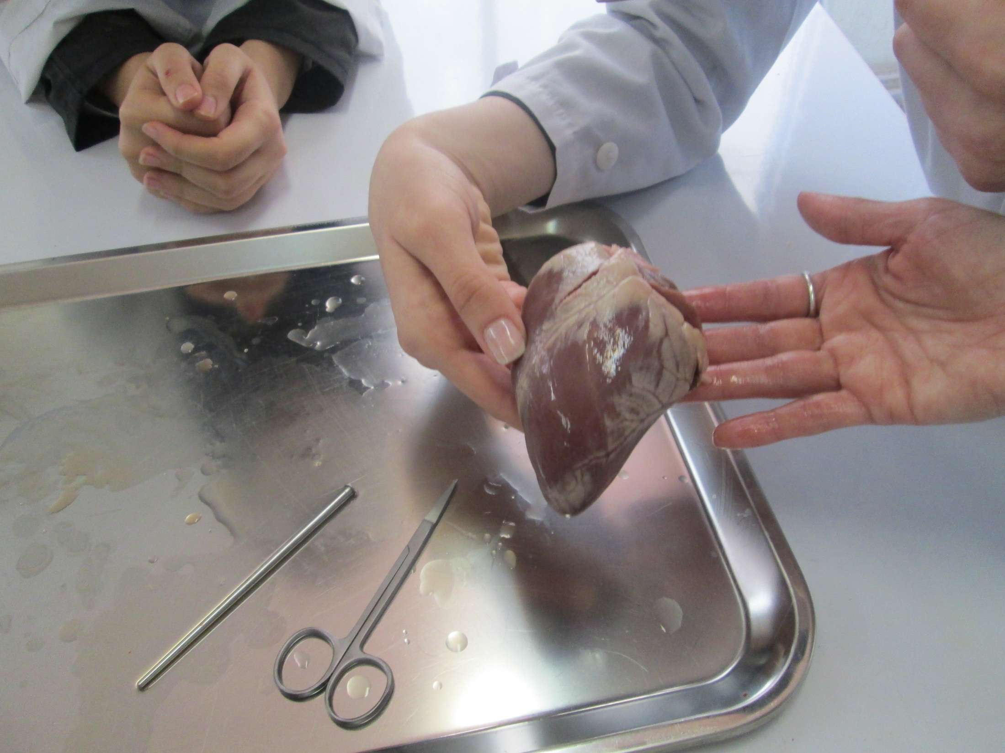

Slide 9
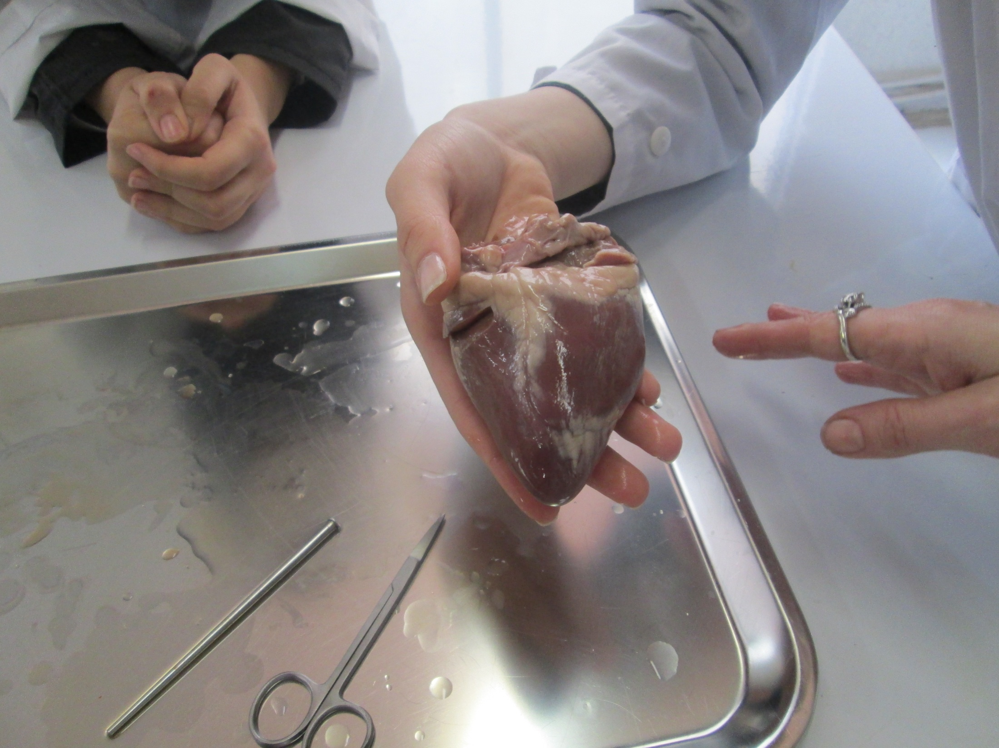

Slide 10
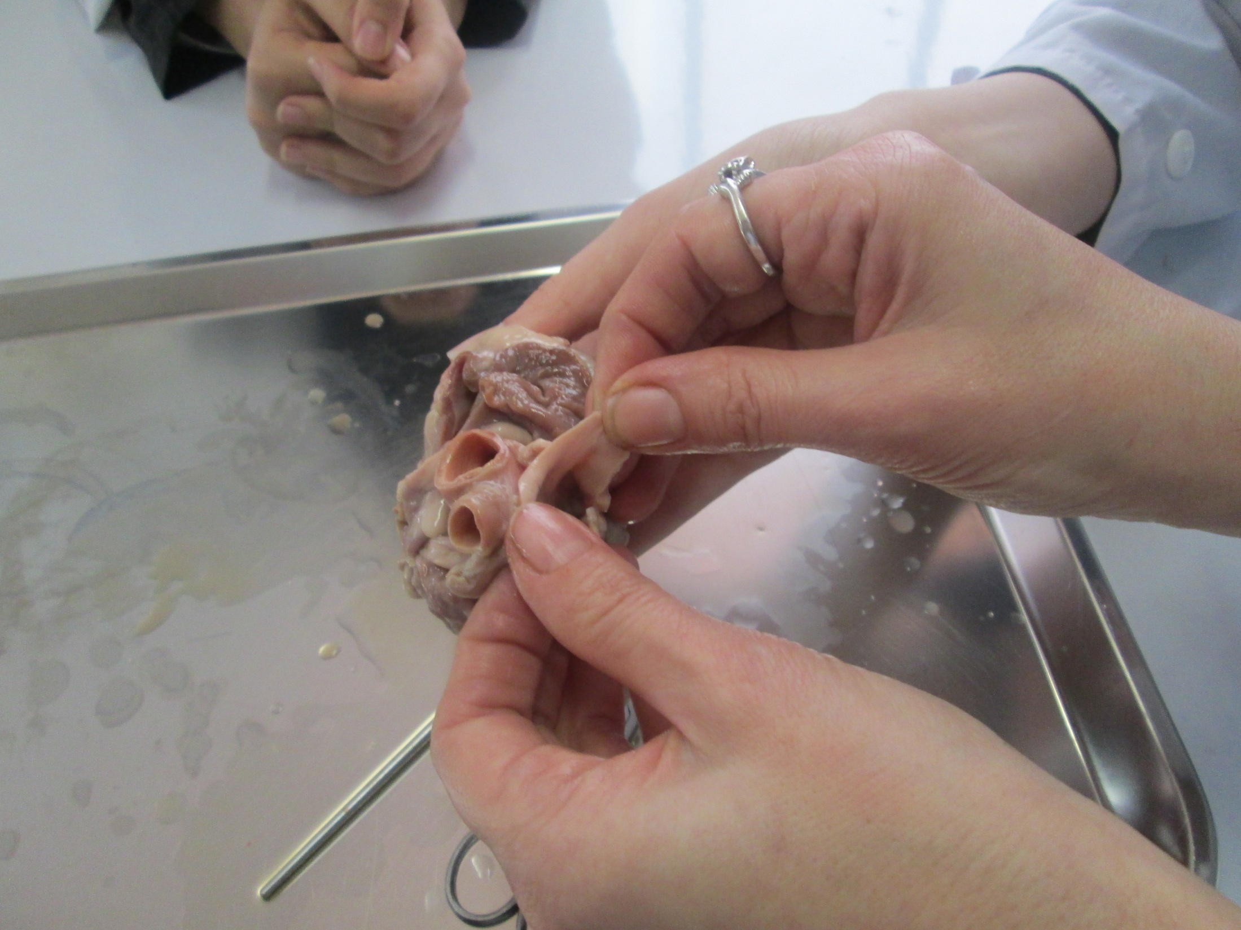

Slide 11
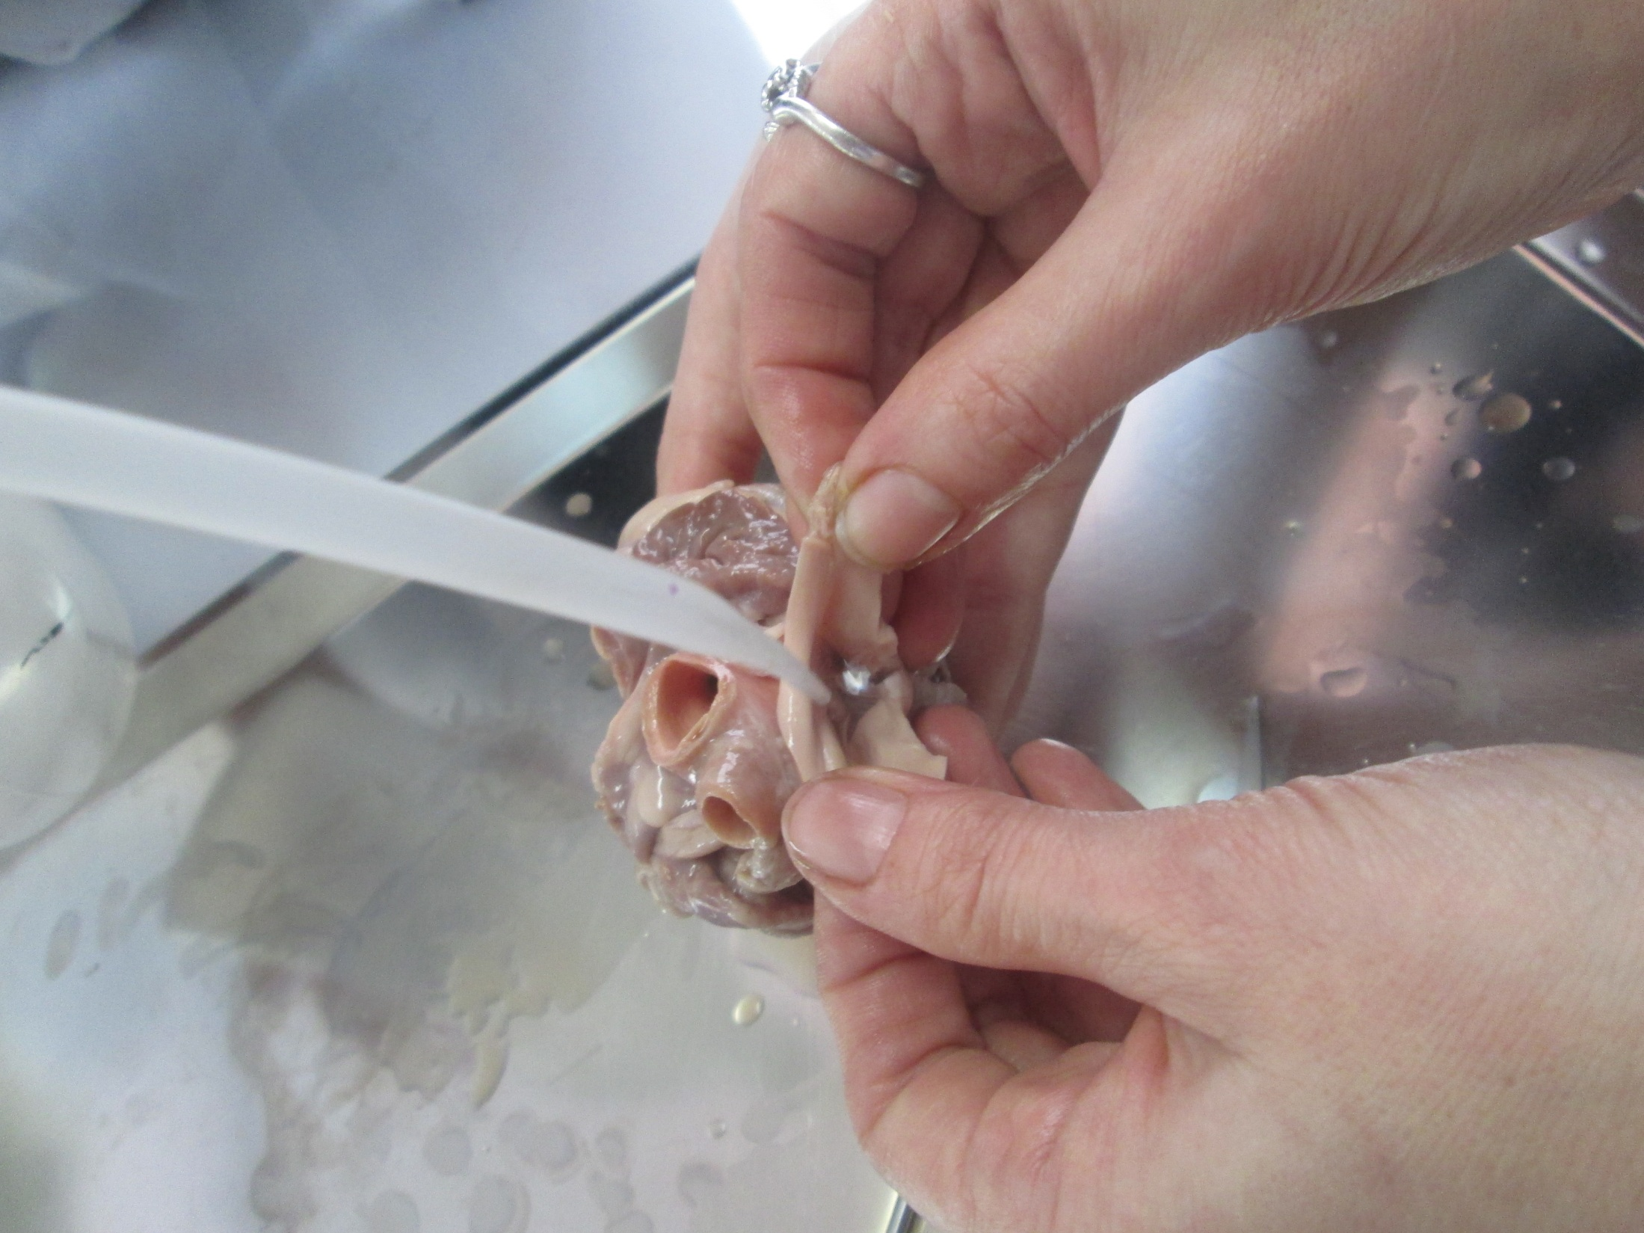

Slide 12
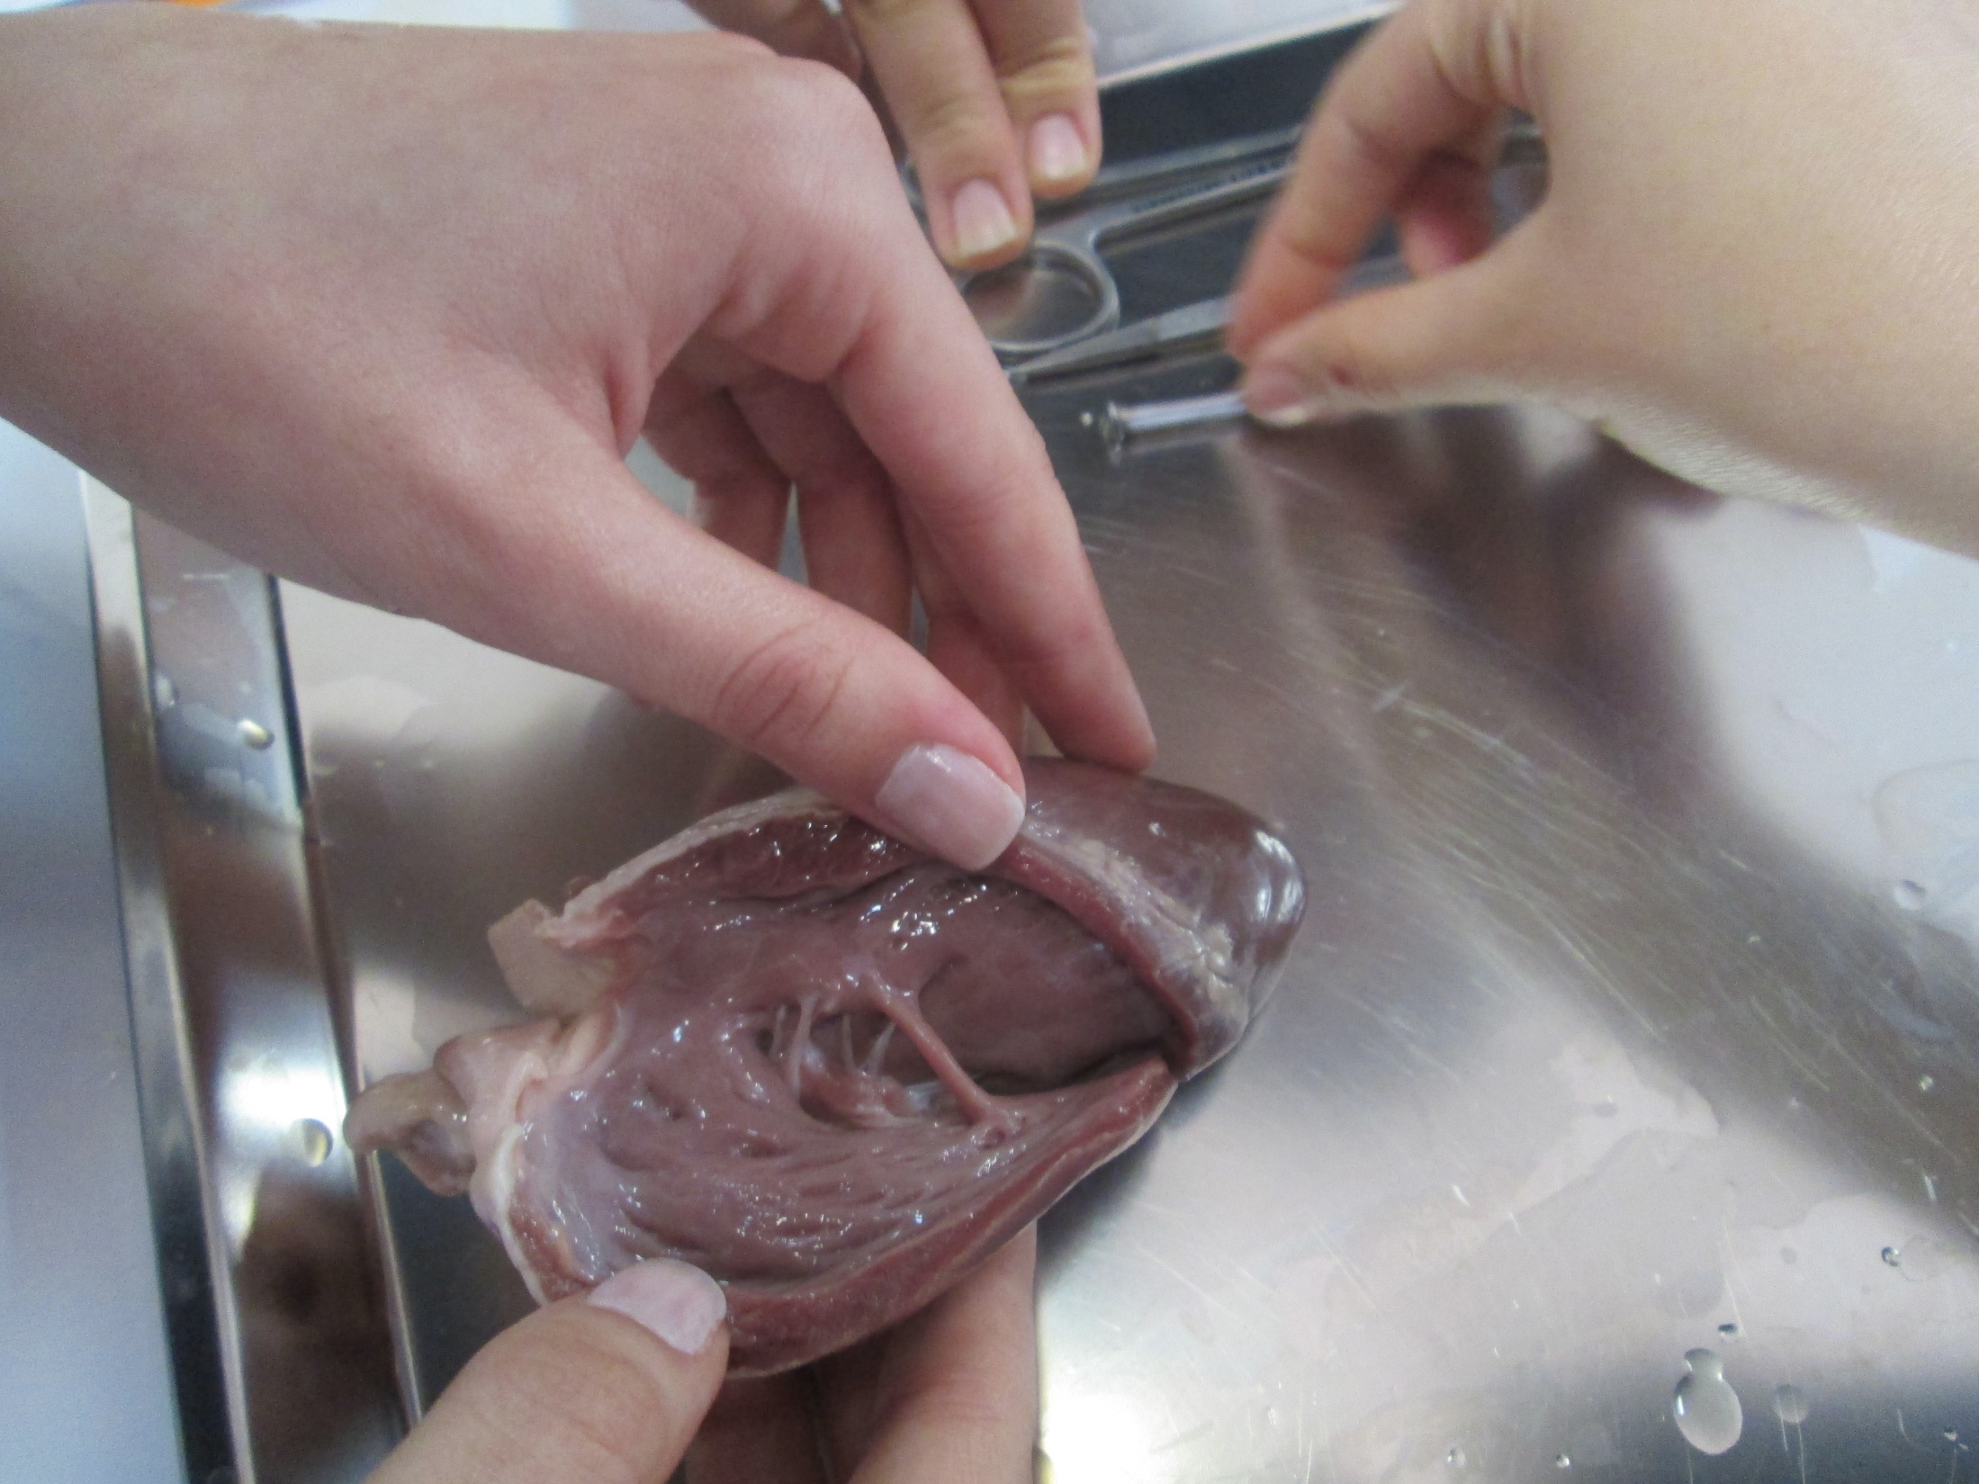

Slide 13
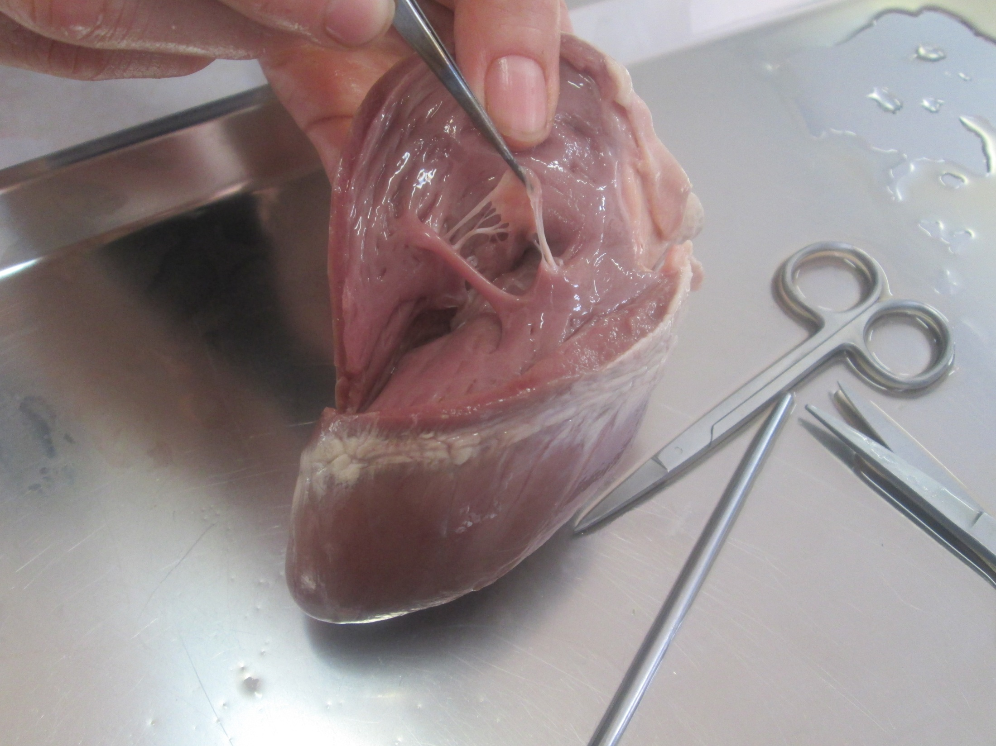

Slide 14
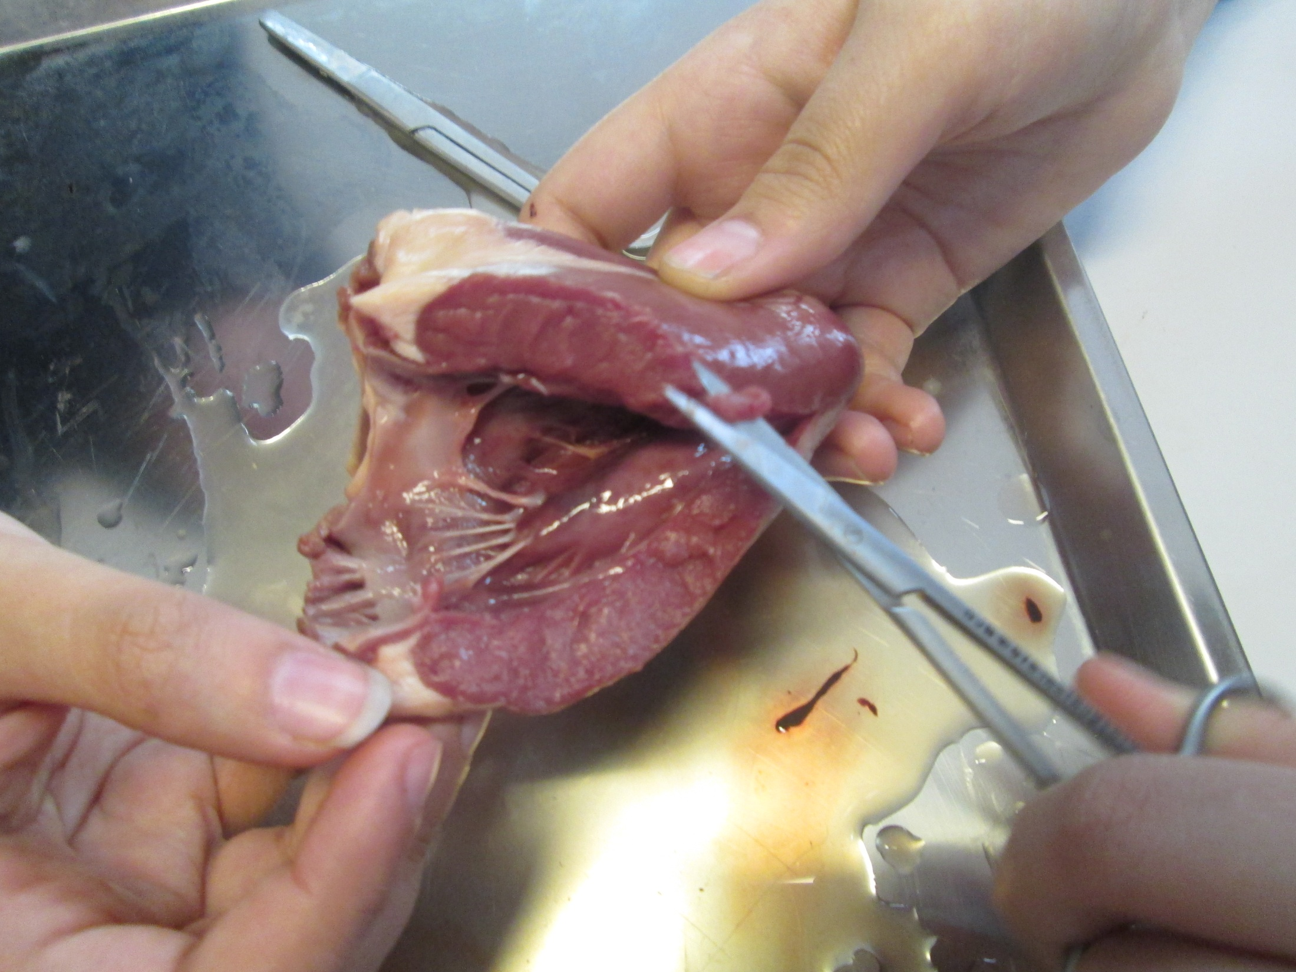

Slide 15
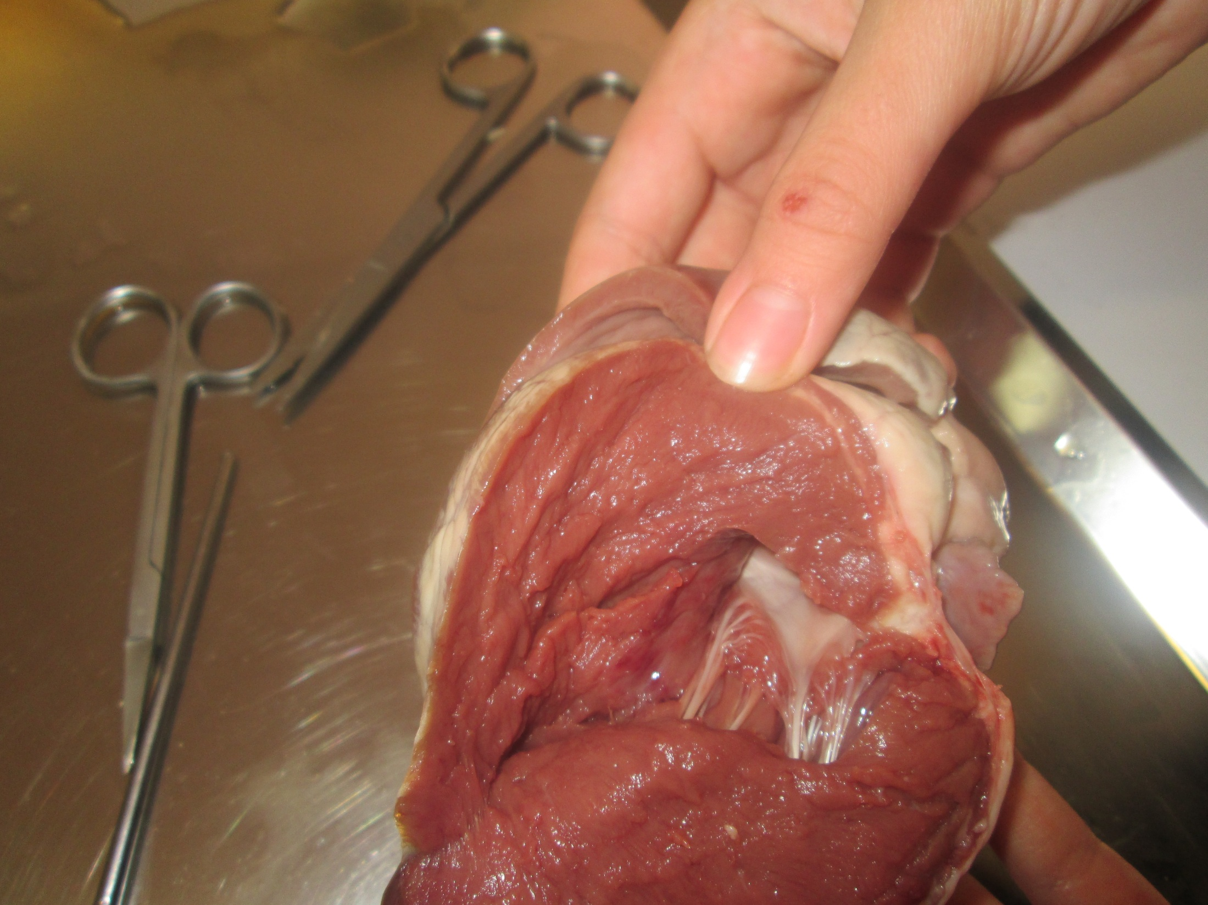

Slide 16
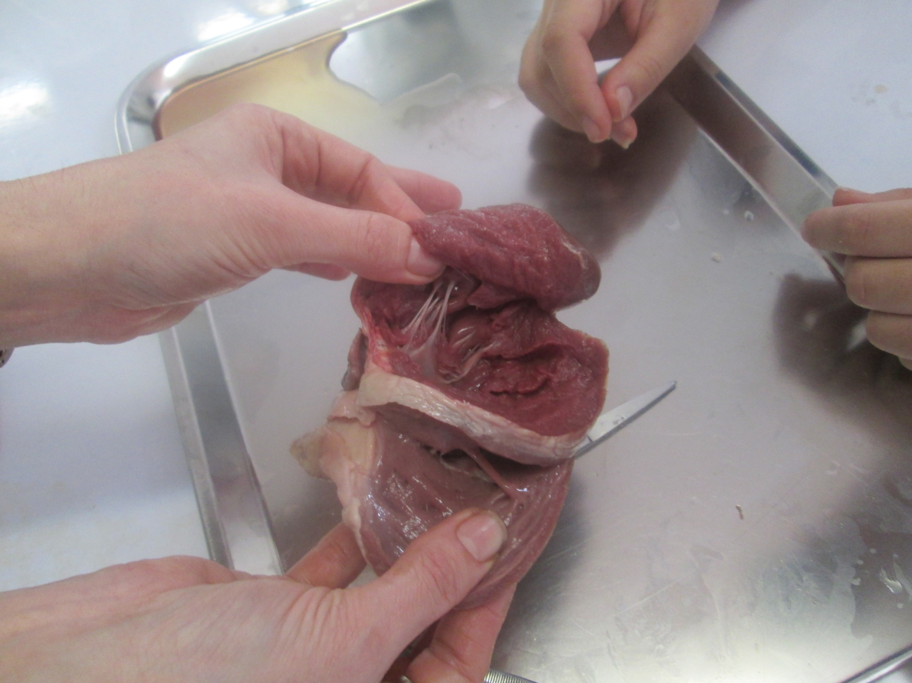

Slide 17
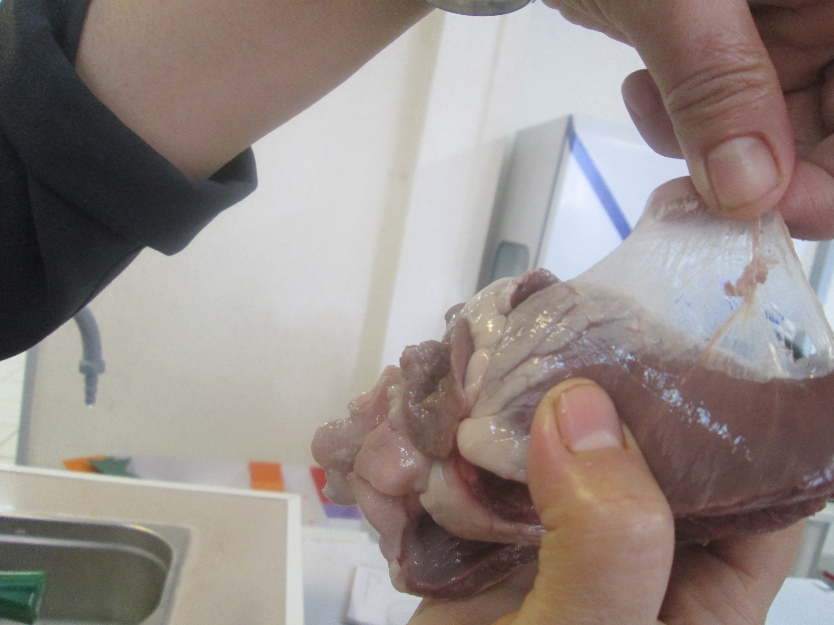

Slide 18
